Slide 1
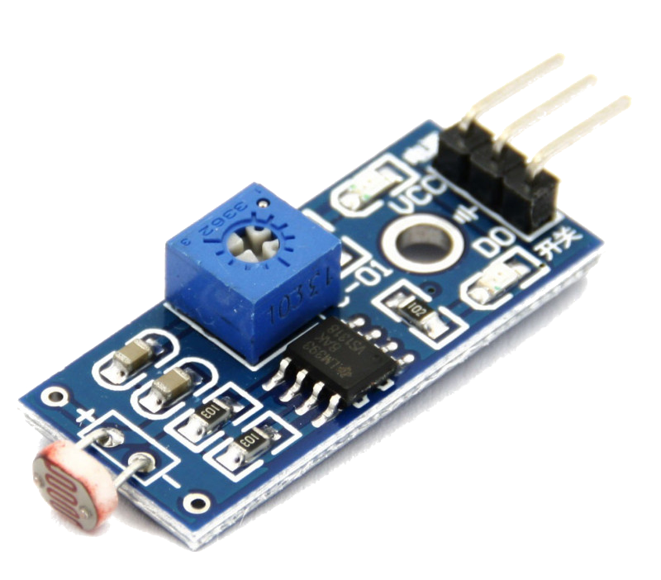
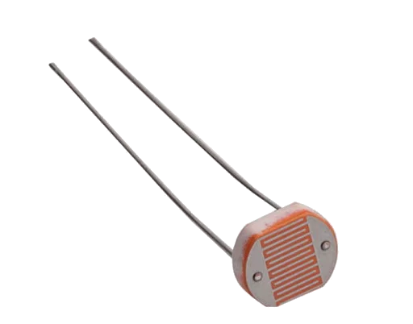
Sensor LDR

Slide 2
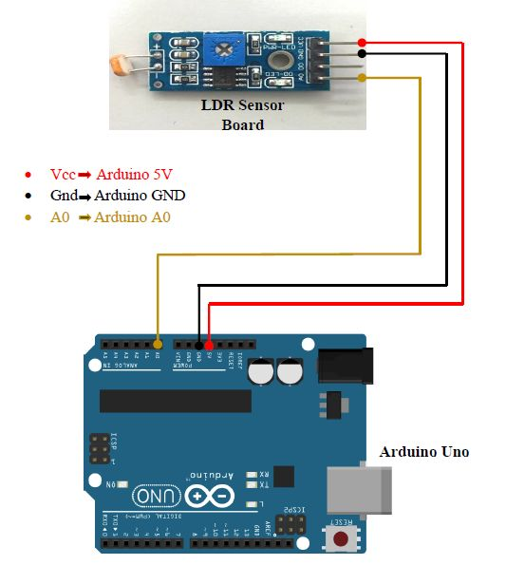

Slide 3
Módulo Sensor de Luz - LDR
Esse módulo é um Sensor de Luminosidade LDR (do inglês Light Dependent Resistor ou em português Resistor Variável Conforme Incidência de Luz), que é um componente eletrônico passivo, cuja resistência varia conforme a intensidade da luz que incide sobre ele. Tipicamente, à medida que a intensidade da luz aumenta, a sua resistência diminui.
Os LEDs presentes no módulo podem ser utilizados tanto para indicar a intensidade da luz incidente no LDR como para indicar acionamentos.
O LDR é frequentemente utilizado em fotocélulas que controlam o acionamento da iluminação dos postes públicos e luzes em residencias. Tambem é utilizado em sensores foto-eletricos assim como foto-diodos.

Slide 4
O que são Componentes Passivos
Os componentes eletrônicos podem ser passivos ou ativos, os componentes passivos são os componentes eletrônicos que não aumentam a intensidade de uma corrente ou tensão de um circuito. Eles são também chamados de componentes básicos.

Slide 5
Componentes Passivos
Há quatro grandezas físicas de interesse para a eletrônica que são: tensão, fluxo, carga e corrente. Duas das grandezas físicas são definidos em termos das outras duas. (Atual é a mudança na carga ao longo do tempo de tensão é a mudança no fluxo ao longo do tempo.) Isso deixa quatro relações possíveis: resistência, indutância, capacitância e a Memristência.

Slide 6
Componentes Passivos
Embora em segundo plano, também são considerados componentes passivos os transdutores, sensores, detectores, antenas e até as placas auxiliares de prototipagem. Mas Apenas os quatro componentes, que são o resistor, capacitor, indutor e memristor são os componentes básicos passivos.

Slide 7
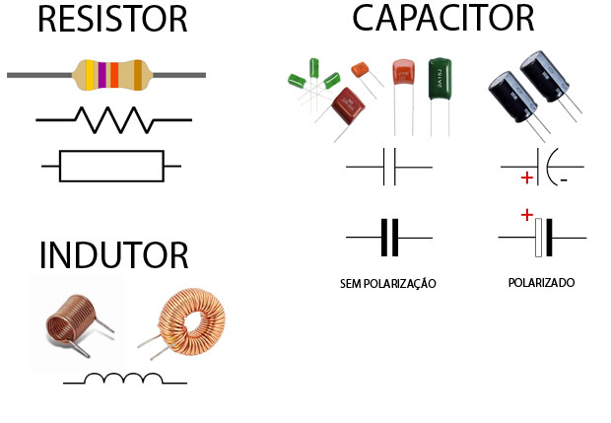
Componentes Passivos

Slide 8
Componentes Passivos
Resistor: Atua na corrente em proporção à tensão ( lei de Ohm ) e se opõem a Corrente.
Capacitor Os capacitores armazenam e libertam cargas elétricas. Eles são usados ​​para filtrar linhas de alimentação, ajuste de circuitos ressonantes, e para o bloqueio de tensões contínuas ao deixar passar sinais AC, entre muitos outros usos.
Indutor Os indutores usam o magnetismo no armazenamento e liberação de cargas elétricas por meio de corrente

Slide 9
Componentes ativos
Componentes ativos são capazes de gerar energia e também podem manipular a direção da corrente dentro do circuito. Estes componentes são dispositivos que fornecem ganho à corrente ou as direcionam. O Diodo é um componente ativo, assim como o transistor em sua função de amplificador.

Slide 10
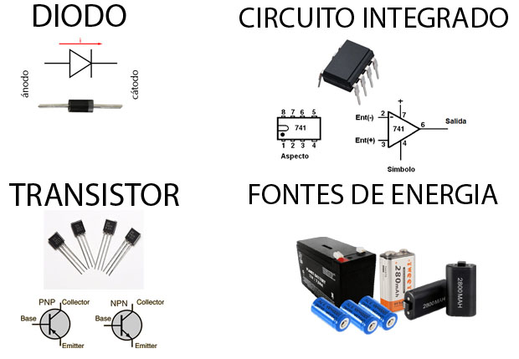
Componentes ativos

Slide 11
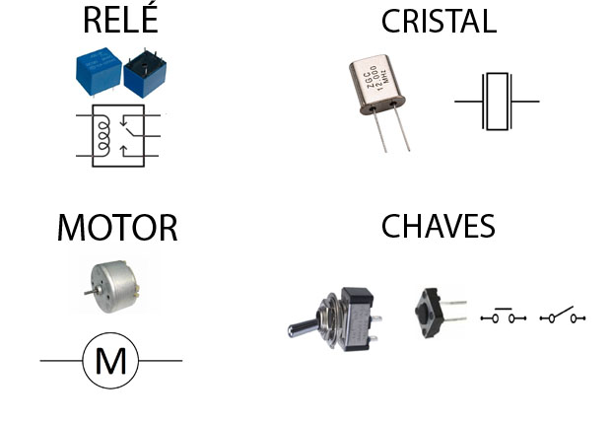
Componentes eletromecânicos
Componentes eletromecânicos são todos aqueles que envolvem algum movimento mecânico, combinando processos elétricos e mecânicos em um único dispositivo.

Slide 12
Divisor de tensão
“A corrente que flui por um circuito é diretamente proporcional à tensão e inversamente proporcional à resistência.”
Traduzindo, a resistência limita a corrente de forma proporcional, visto que para um tensão V fixa teremos um corrente cada vez menor para uma resistência cada vez maior.
V = R * I
Sabemos que energia não se perde ou se cria, ela se transforma. A energia perdida na desaceleração dos elétrons é convertida em calor.

Slide 13
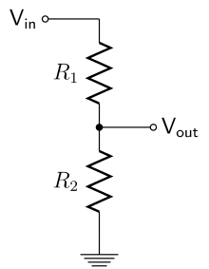
Divisor de tensão
Quando temos duas resistências associadas em série temos a seguinte situação:
Vin= (R1 + R2)*Ia
Se nossa tensão é fixa (Vin = 5V), temos:
Ia = 5V / (R1 + R2)
Ou seja, a corrente é o resultado da divisão da tensão 5V pela soma da resistências.

Slide 14
Divisor de tensão
Nesse circuitos temos um efeito interessante: temos as mesma corrente para os dois resistores mas temos uma tensão diferente em cada um.
Vr1 = Ia * R1 e Vr2 = Ia * R2

Slide 15
Divisor de tensão
Ou seja, a queda de tensão será maior no resistor maior.
Esse circuito é chamado de divisor de tensão. Como a corrente do circuito é calculada pela divisão da tensão total pela soma dos resistores, teremos a tensão em cima de um resistor igual a resistência desse resistor vezes a tensão total dividida pela soma dos resistores.
Ia = 5V / (R1 + R2) e Vr2 = Ia * R2
Vr2 = (5V / (R1 + R2)) * R2

Slide 16
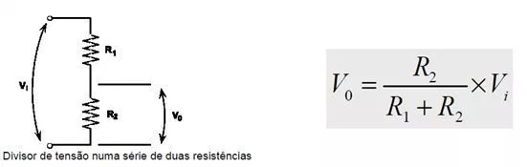
Divisor de Tensão
O exemplo a seguir mostra como funciona o cálculo o para dois resistores.

Slide 17
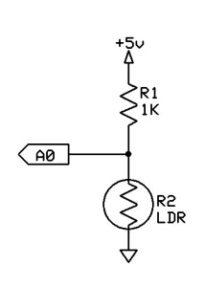
Divisor de tensão
Quando usamos um LDR, que é uma resistência foto-variável, podemos usar da propriedade do divisor de tensão para medir a variação da queda de tensão em cima do mesmo. Sabemos que a tensão total e a resistência total são fixas. Dessa forma, o divisor de tensão vai variar com a resistência entre A0 e GND.

Slide 18
Divisor de tensão
Levando em conta que quanto menos luz incidir sobre o LDR maior será sua resistência, teremos a tensão sobre o LDR e por conseguinte o valor de A0 maior com um índice de luminosidade incidente menor, isto é, num local mais escuro.
VA0 = (5V / (1K + LDR)) * LDR
Quanto menor luminosidade maior a resistência do LDR;
Quanto maior a resistência do LDR, maior a tensão em A0;
Então: quanto menor a luminosidade maior é a tensão em A0.

Slide 19
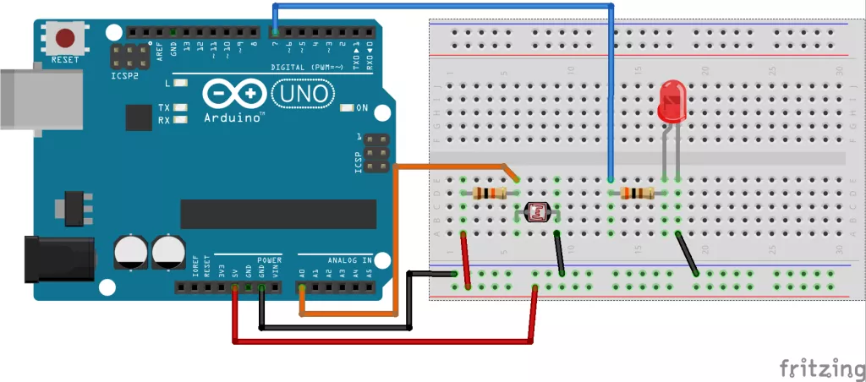
Divisor de tensão / LDR

Slide 20
Lendo da entrada analógica
A leitura da entrada analógica é feita com a função analogRead, que recebe como parâmetro o pino analógico a ser lido e retorna o valor digital que representa a tensão no pino. Como o conversor analógico-digital do Arduino possui uma resolução de 10 bits, o intervalo de tensão de referência, que no nosso caso é 5 V, será dividido em 1024 pedaços (2^10) e o valor retornado pela função será o valor discreto mais próximo da tensão no pino.

Slide 21
Lendo da entrada analógica
ldrValor = analogRead(ldrPin);
//O valor lido será entre 0 e 1023

Slide 22
O código acima lê o valor analógico de tensão no pino A0 e guarda o valor digital na variável valorLido. Supondo que o pino está com uma tensão de 2V, o valor retornado pela conversão será:
2 x 1024 / 5 = 409,6

Slide 23
Lendo da entrada analógica
O resultado deve ser inteiro para que nosso conversor consiga representá-lo, logo, o valor 410 será escolhido por ser o degrau mais próximo. Esse valor representa a tensão 2,001953125, inserindo um erro de 0,001953125 em nossa medida devido à limitação de nossa resolução.

Slide 24
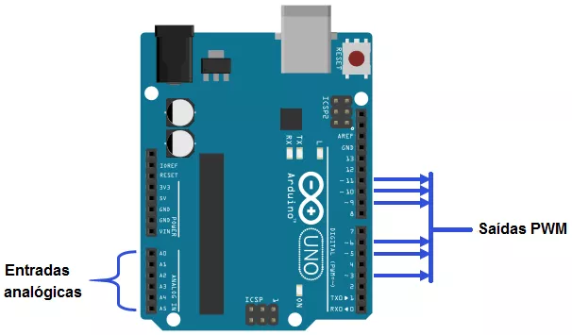
Entradas

Slide 25
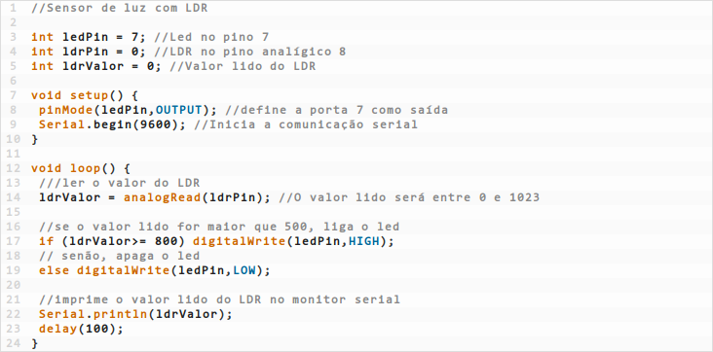
Programa

Slide 26
Desafio
Usando 3 ou mais LED’s e um LDR, faça um programa que aumente o numero de LED’s acesos conforme a intensidade de luz seja menor.

